Slide 1
Desenvolvimento de uma DSL para projetos em Arduino
Gabriel B. M. Melo, Giovanna T. A. Araújo, Marcus V. F. Santos

Slide 2
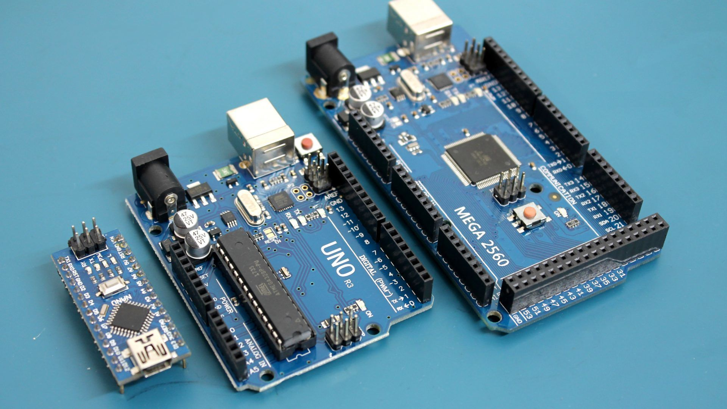
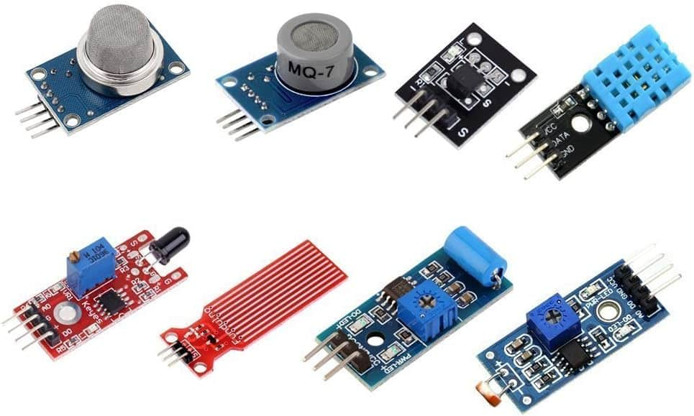
Introdução
O que é o Arduino?
  Plataforma de desenvolvimento de projetos eletrônicos.
  Open-Source e de baixo custo.
Para que serve?
  Prototipagem rápida e barata de diversos projetos.
  Compatibilidade com centenas de sensores e atuadores.
Como se programa para Arduíno?
  Em geral, utiliza-se uma IDE própria, o Arduino IDE.
  Linguagem: C/C++

Slide 3
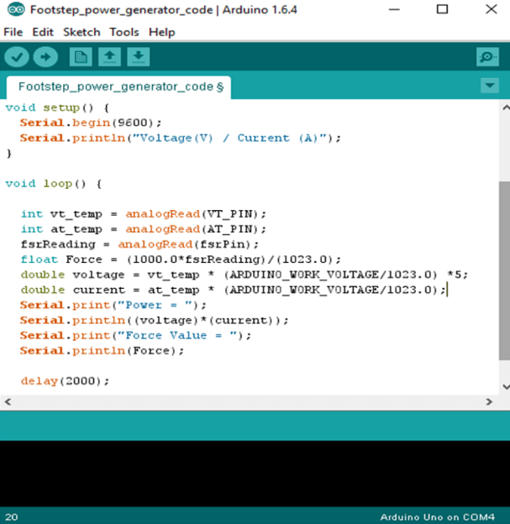
Problema
Apesar de muito utilizado para ensinar programação, é pouco intuitivo para não fluentes em inglês.

Slide 4
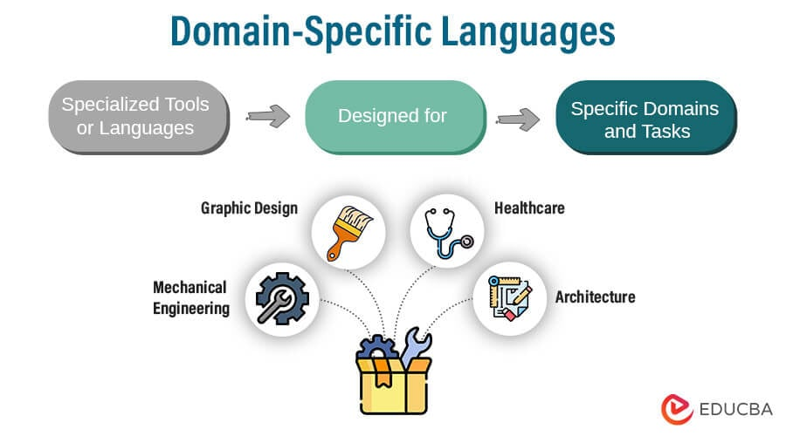
Solução proposta
Desenvolvimento de uma DSL:
  Simplifica a Interação com o Hardware.
  Melhora a legibilidade do código.
  Acelera o desenvolvimento.
  Reduz erros de configuração.

Slide 5
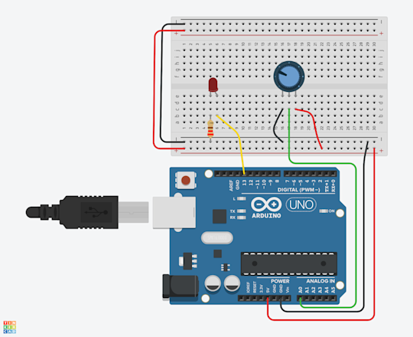
Objetivo
Definir uma Gramática mais intuitiva.
Implementar um tradutor: DSL -> C
No simulador ThinkerCAD, ser capaz de:
  Ler e escrever em portas digitais.
    Ligar e desligar um led.
  Ler e escrever valores analógicos.
    Controlar um motor dc.

Slide 6
Sintaxe:
Representar as estruturas clássicas na DSL:
  If, else, while, for, ...
Representar algumas estruturas de Arduíno na DSL:
  digitalRead(), digitalWrite()
  analogRead(), analogWrite()
  pinMode(), delay()
  random(), randomSeed()
Representar procedimentos e funções na DSL:
  void blinkLED(uint8_t LED_PIN, uint32_t times, uint32_t active_time);
  void turnLEDOn(uint8_t LED_PIN, uint32_t active_time);
  void turnLEDOff(uint8_t LED_PIN);

Slide 7
Exemplo
Considere o seguinte código escrito em C na IDE do Arduino
void setup() {
pinMode(13, OUTPUT);
pinMode(12, OUTPUT);
}
void loop() {
digitalWrite(13, HIGH);
delay(2000);
digitalWrite(13, LOW);
for (int i = 0; i < 3; i++) {
digitalWrite(12, HIGH);
delay(1000);
digitalWrite(12, LOW);
}
}
Este código poderia ser escrito na DSL da seguinte maneira
ligar led 13
esperar 2 segundos
desligar led 13
repetir 3 vezes {
ligar led 12
esperar 1 segundo
desligar led 12
}
Ou mais resumidamente:
ligar led 13 por 2 segundos
Piscar led 12 por 1 segundo 3 vezes

Slide 8
Dúvidas?
Desenvolvimento de uma DSL para projetos em Arduino

